Slide 1
Создание ситуации успеха в воспитании и обучении классного коллектива с целью повышения познавательной активности обучающихся
Хмель Людмила Анатольевна, классный руководитель
6 «А» класса МАОУ СОШ №6 им. С.Т. Куцева
ст. Кущевская Краснодарского края.
2017 г.

Slide 2
Что такое успех?
1) С социально-психологической точки зрения.
Успех – это оптимальное соотношение между ожиданиями окружающих, самой личности и результатами ее деятельности.
2) С психологической точки зрения.
Успех – это переживание состояния радости, удовлетворения от того, что результат, к которому человек стремится, либо совпал с его ожиданиями, либо превзошел их.
Что такое ситуация успеха?
С педагогической точки зрения.
Ситуация успеха – это такое целенаправленное, организованное сочетание условий, при которых создается возможность достичь значительных результатов в деятельности как отдельно взятой личности, так и коллектива в целом

Slide 3
Алгоритм создания ситуации успеха
2. Снятие страха
1. Добро-желатель-ность
3. Скрытая интуиция
7. Высо-кая оценка деятель-ности
Ситуация успеха
4. Аванси-рование
6. Педаго-гическое внушение
5. Персо-нальная исклю-читель-ность

Slide 4
Основные типы ситуаций успеха:
Радость познания
Общая радость
Неожиданная радость

Slide 5
«Неожиданная радость»
Приёмы создания ситуации успеха
1. «Даю шанс» - подготовленные педагогические ситуации, при которых ребёнок получает возможность неожиданно раскрыть для самого себя собственные возможности.
2. «Исповедь» - это приём можно применять в тех случаях, когда есть надежда, что искреннее обращение учителя к лучшим чувствам детей получит понимание, вызовет ответный отклик.
3. «Лестница» - ситуация, когда учитель постепенно ведёт ученика вверх, поднимаясь с ним по ступеням знаний, психологического самоопределения, обретения веры в себя и окружающих.

Slide 6
«Общая радость»
Приёмы создания ситуации:
1. «Следуй за нами» - даёт возможность разбудить дремлющую мысль ученика, дать ему возможность обрести радость признания в себе интеллектуальных сил. Реакция окружающих будет служить для него одновременно и сигналом пробуждения и стимулом познания, и результатом усилий.
2. «Эмоциональный всплеск», «Заражение» - учитель должен найти способ разбудить интеллектуальный потенциал, который скрывается в каждом ученике, помочь родить усилие, которое родит мысль, а мысль превратится в знание и ответное чувство признательности. В конечном итоге появится вера в себя, вера в успех.

Slide 7
«Радость познания»
Приёмы создания ситуации успеха:
1. «Эврика» - суть состоит в том, чтобы создать условия, при которых ребёнок, выполняя учебное задание, неожиданно для себя пришёл к выводу, раскрывающему неизвестные для него ранее возможности.
2. «Линия горизонта» - однажды открыв для себя увлекательность поиска, погружения в мир неведомого, школьник может уже постоянно стремиться к поиску, не считаясь с трудностями, неудачами.

Slide 8
Банк ситуации успеха
1. Мне всегда приятно, когда взрослые в школе…
… меня уважают;
… обращают на меня внимание;
… меня хвалят;
… разговаривают со мной вежливо;
… доверяют мне;
… чувствуют, когда мне плохо;
… называют меня по имени;
…справедливо оценивают каждого.

Slide 9
Дифферен-цированный подход
Словесные поощрения
Создание одноуров-невых групп учащихся
Создание эмоциональной благоприятной атмосферы
Технология опыта
Портфолио
Сочетание продуктивных, проблемно-поисковых и творчески-производящих методов обучения
Игра
Использование проектных методов
Использование коллективных форм обучения и воспитания

Slide 10
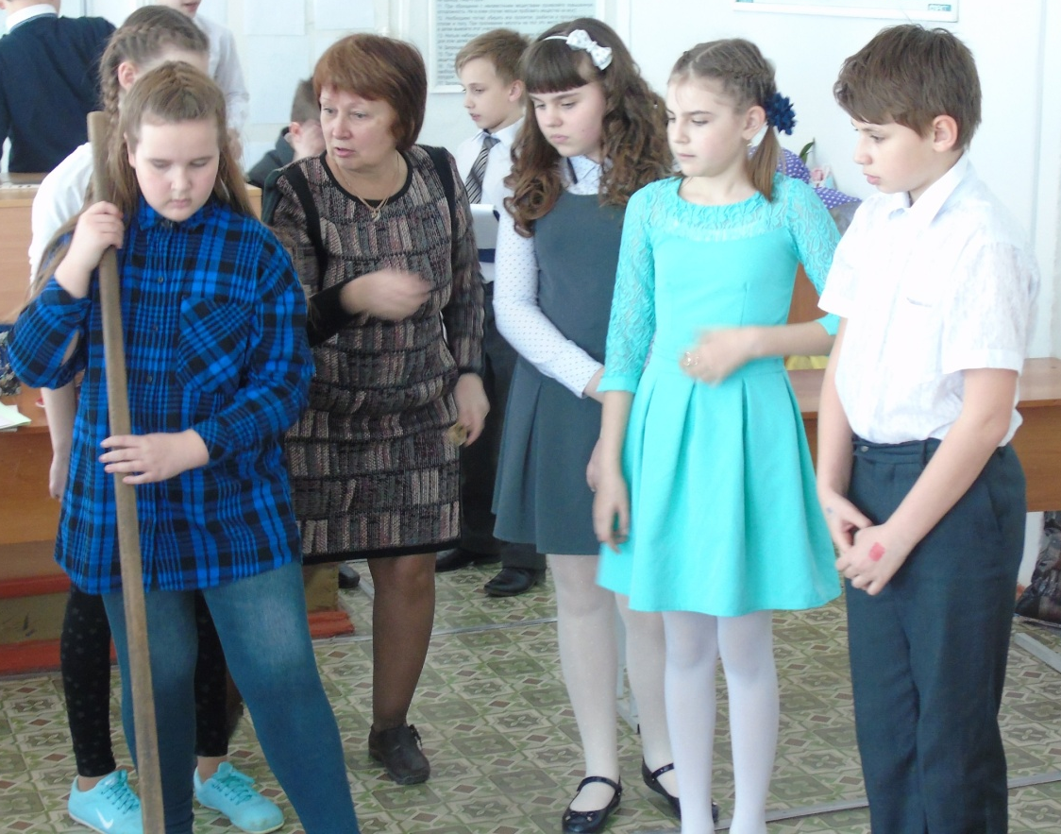
Нестандартные формы и методы:
Работа в парах
Работа в группах
Проблемное обучение
Приём «выбор»
Метод опорных схем С. Лысенковой
Приёмы «нашёптывания», «работа в темноте»
Приёмы В.Зайцева, И.Федоренко

Slide 11
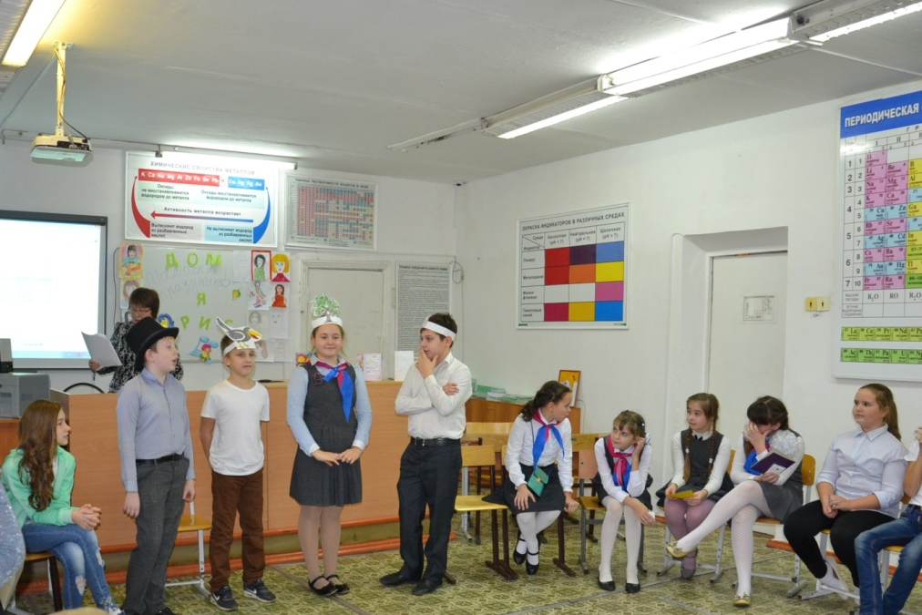
Технологические приёмы взаимодействия:
«Эмоциональное поглаживание»
«Упреждающий контроль»
«Содержательное оценивание»
«Я в тебя верю»
«Позитивное рецензирование»
«Скорая помощь»
«Отсроченная отметка»
«Престижная отметка»
Обращение по имени
Опора на психические особенности
Поощрение стремления к самовыражению

Slide 12
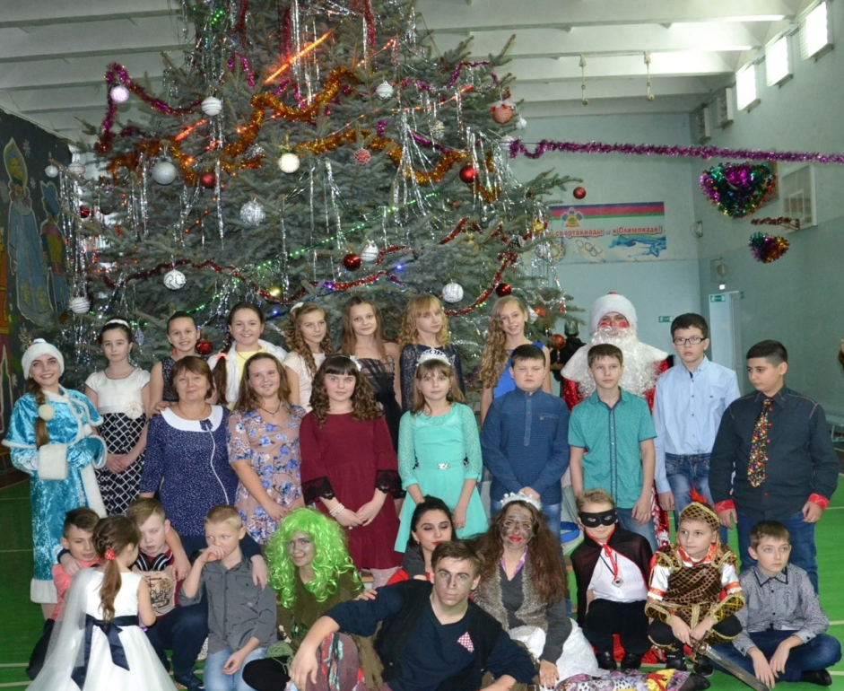
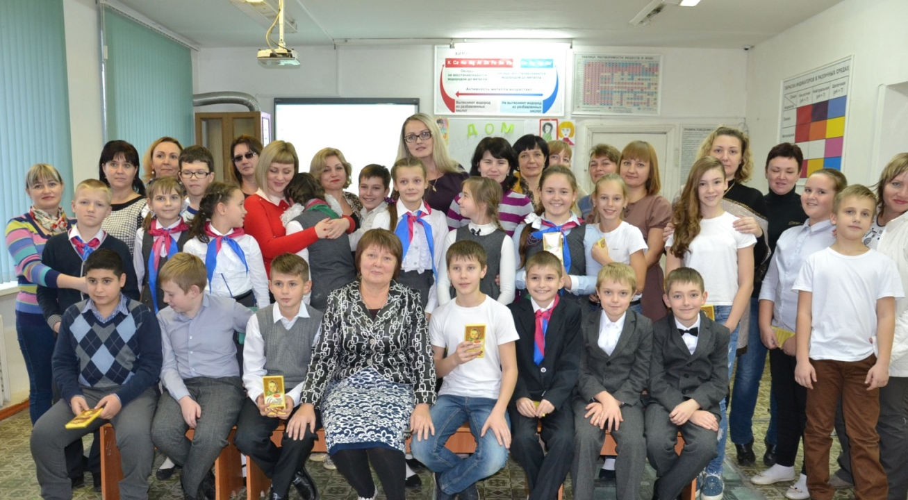
Новый год
День матери

Slide 13
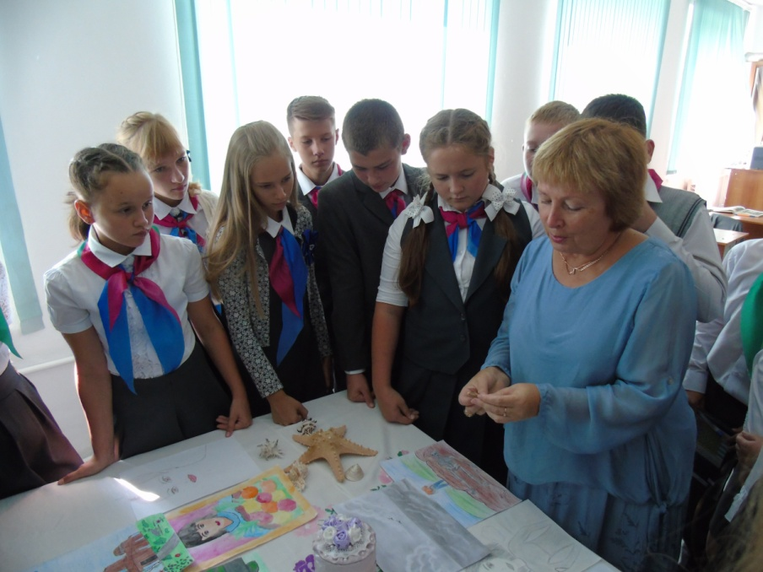
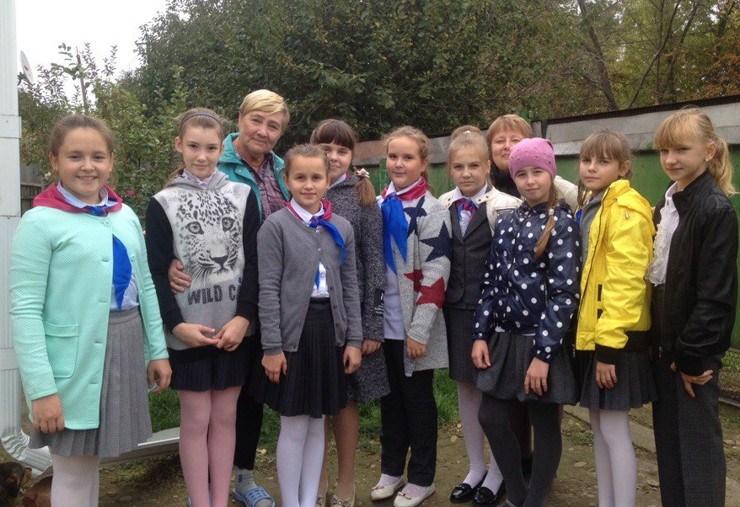
Изучаем природу края
Отряд волонтеров

Slide 14
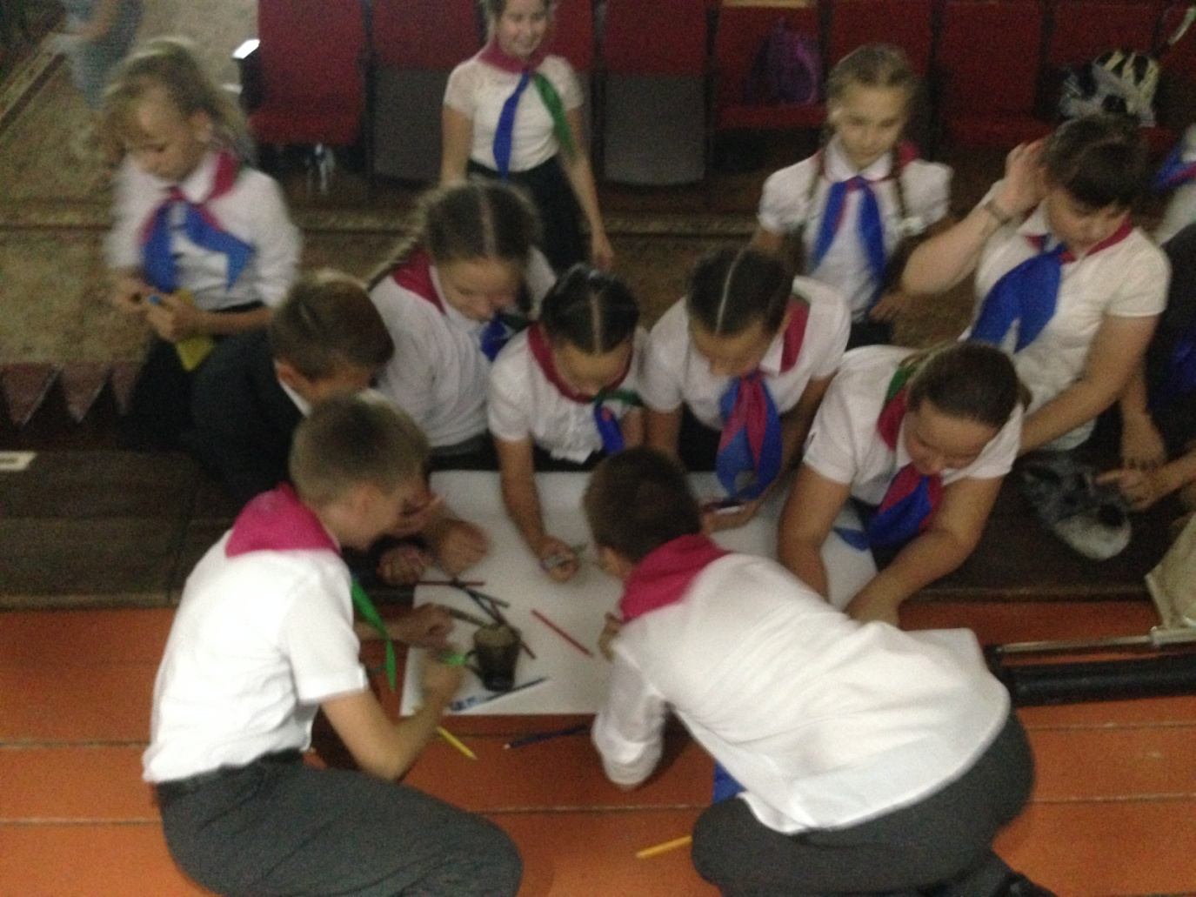
Мероприятие по формированию ЗОЖ
В результате совместной деятельности дети лучше учатся понимать друг друга.

Slide 15
Вывод:
Успех является источником внутренних сил ребенка, рождающий энергию для преодоления трудностей, желания учиться. Ребенок испытывает уверенность в себе и внутреннее удовлетворение. На основе всего этого, можно сделать вывод: успех в учебе – завтрашний успех в жизни!

Slide 16
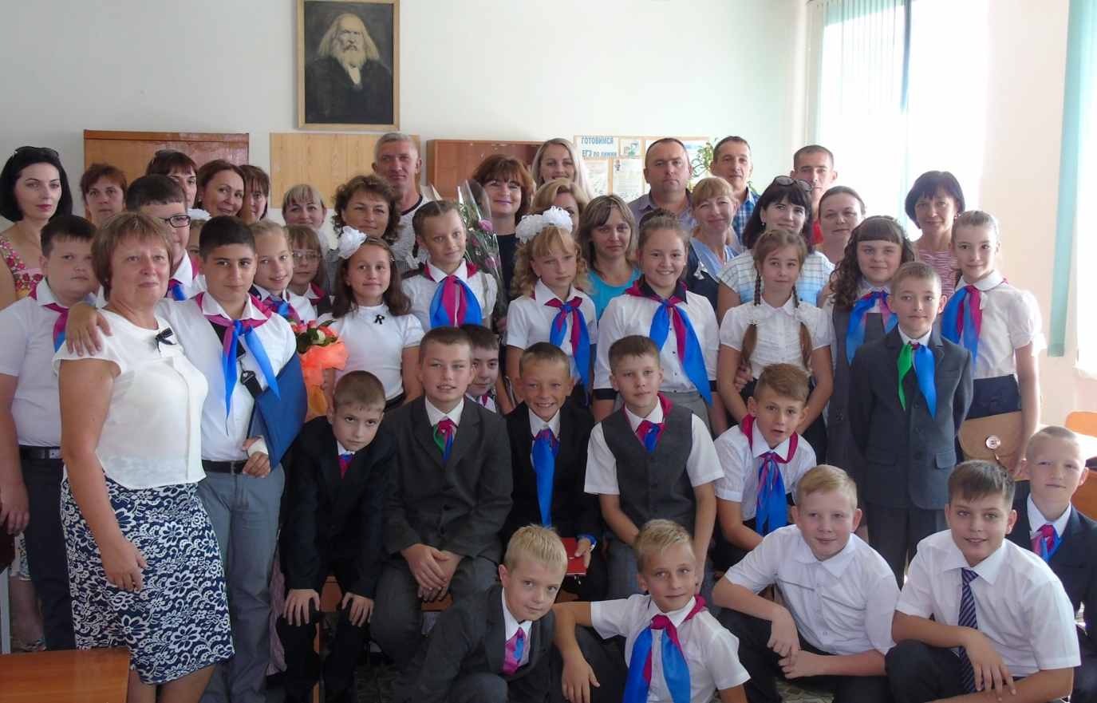
«Что может дать один человек другому, кроме капли тепла. И что может быть больше этого?» Ремарк
Спасибо за внимание!

